Slide 1

Présenté par:
LAWESON-HELU SIBI ALEXANDRA
SORO TCHEWA AMY DOMA
Supervisé:
Mr KONE ALASSANE

Slide 2
PROGRESSION
INTRODUCTION
HISTORIQUE
FONDEMENT
FONCTIONNALITES PRINCIPALES
UTILISATION
COLLABORATION
UTILISATION AVANCEES DE GITHUB
BONNES PRATIQUES AVEC GITHUB
CAS PRATIQUE

Slide 3

INTRODUCTION
Développement logiciel traditionnel :
Dans les premiers jours du développement logiciel, les équipes utilisaient souvent des méthodes traditionnelles telles que le modèle en cascade.
Ce modèle impliquait des processus linéaires où chaque étape devait être complétée avant de passer à la suivante.

Slide 4
INTRODUCTION
L'avènement de l'open source :
Communautés de développeurs : Les projets open source étaient soutenus par des communautés de développeurs passionnés, souvent dispersés dans le monde entier. Ces communautés étaient souvent organisées autour de forums en ligne, de listes de diffusion, de groupes Usenet et d'autres plateformes de communication.
Collaboration décentralisée : L'open source encourageait la collaboration décentralisée, permettant à des développeurs individuels et à des équipes dispersées géographiquement de contribuer au code source. Les contributions pouvaient prendre la forme de correctifs de bogues, de nouvelles fonctionnalités, de documentation, etc.
Distribution du code : Les projets open source distribuaient souvent leur code source via des archives compressées ou des CD/DVD. Les utilisateurs pouvaient télécharger le code source, le compiler et l'utiliser conformément aux termes de la licence open source.

Slide 5
HISTORIQUE
GitHub est une plateforme de développement de logiciels basée sur Git, un système de gestion de versions distribué.
Fondée en 2008 par CHRIS WANSTRATH, PJ HYETT, TOM PRESTON-WERNER ET SCOTT CHACON.
Racheté par Microsoft en 2018
100000 utilisateurs en 2009, 100 millions d'utilisateurs en 2023
GitHub est devenu le principal point de rencontre pour des millions de développeurs du monde entier pour collaborer, partager et construire des logiciels ensemble.
GitHub propose des comptes professionnels payants, ainsi que des comptes gratuits pour les projets de logiciels libres.
Les entreprises qui constituent la plus grosse part des contributions sont : Microsoft, Google, Jetbrains, Apple, Facebook, Red Hat / IBM, Intel et Pivotal

Slide 6
Différences entre un compte pro et un compte gratuit
Fonctionnalité | Compte Gratuit | Compte Pro
Repositories privés | Jusqu'à 6, limités aux utilisateurs collaborateurs | Illimité
Collaborateurs privés | Non | Illimité
Actions GitHub | Jusqu'à 2 000 minutes par mois | Jusqu'à 50 000 minutes par mois
GitHub Packages | 500 Mo de stockage par mois | 2 Go de stockage par mois
GitHub Pages | Oui | Oui
Sécurité et code scanning | Oui | Oui
Pages GitHub | Oui | Oui
Support | Communauté | Support technique prioritaire
Prix | Gratuit | Payant, tarif mensuel

Slide 7
FONDEMENT
1.GIT
Git est un logiciel de versioning créé en 2005 par LINUS TORVALDS, le créateur de Linux.
Git est un système de contrôle de version distribué. Il s'agit d'un logiciel en ligne de commande qui permet de suivre les modifications apportées à des fichiers et de collaborer avec d'autres développeurs sur un projet. Git fonctionne localement sur votre ordinateur et stocke l'historique des modifications dans un répertoire (repository) local.

Slide 8
FONDEMENT
2.Importance pour GITHUB
Git est le pilier sur lequel repose GitHub. La plateforme GitHub utilise Git comme système de gestion de versions pour stocker, suivre et gérer les projets de développement logiciel. Grâce à Git, les utilisateurs de GitHub peuvent collaborer sur des projets, gérer les versions du code, suivre les modifications et gérer les conflits de manière transparente. En comprenant les bases de Git, les utilisateurs peuvent pleinement tirer parti des fonctionnalités offertes par GitHub pour une collaboration efficace et un développement logiciel agile

Slide 9
FONTCIONNALITES PRINCIPALES
Gestion de versions avec Git : Git permet de suivre les modifications apportées au code source au fil du temps, ce qui facilite la collaboration et le suivi des changements.
Repositories (dépôts) : Les dépôts sont des conteneurs où votre projet peut être stocké, suivi et partagé.
Collaborations : GitHub facilite le travail d'équipe en permettant aux développeurs de collaborer sur des projets, de gérer les autorisations et de proposer des modifications via des forks et des pull requests.
Issue tracking : GitHub offre un système de suivi des problèmes (issues) pour suivre les bogues, les demandes de fonctionnalités et d'autres tâches.

Slide 10
UTILISATION DE GITHUB
Création d'un compte : Il est facile de créer un compte GitHub, ce qui vous donne accès à toutes les fonctionnalités de la plateforme.
Création d'un dépôt : Vous pouvez créer un nouveau dépôt pour votre projet en quelques clics, en spécifiant les détails comme le nom, la description et la visibilité.
Clonage d'un dépôt existant : Vous pouvez cloner un dépôt existant sur votre machine locale pour travailler sur le code.
Gestion des fichiers : GitHub fournit une interface conviviale pour ajouter, supprimer et modifier des fichiers dans votre dépôt.
Utilisation des branches : Les branches permettent de travailler sur des fonctionnalités isolées et de fusionner les changements une fois qu'ils sont prêts

Slide 11
COLLABORATION AVEC GITHUB
Forking : Vous pouvez créer une copie indépendante d'un dépôt (fork) pour proposer des modifications sans affecter le dépôt principal.
Pull requests : Les pull requests permettent de proposer des modifications à un dépôt et de demander leur intégration.
Gestion des conflits : GitHub facilite la résolution des conflits lors de la fusion des changements provenant de différentes branches ou pull requests.

Slide 12
UTILISATIONAVANCE
Actions GitHub : Automatisez vos workflows avec des actions GitHub pour effectuer des tâches telles que les tests, le déploiement et plus encore.
Pages GitHub : Hébergez des sites web statiques directement à partir de votre dépôt GitHub.
GitHub CLI : Utilisez GitHub en ligne de commande pour effectuer des actions telles que la création de dépôts, la gestion des problèmes, etc.

Slide 13
BONNES PRATIQUES
Messages de commit clairs : Utilisez des messages de commit significatifs pour expliquer les changements que vous apportez.
Organisation du code : Organisez votre code de manière logique et maintenez une documentation claire.
Respect des conventions : Suivez les conventions de nommage et les meilleures pratiques de développement.
Sécurité et confidentialité : Gardez vos dépôts sécurisés en utilisant des fonctionnalités telles que l'authentification à deux facteurs et la gestion des secrets

Slide 14
CAS PRATIQUE

Slide 15
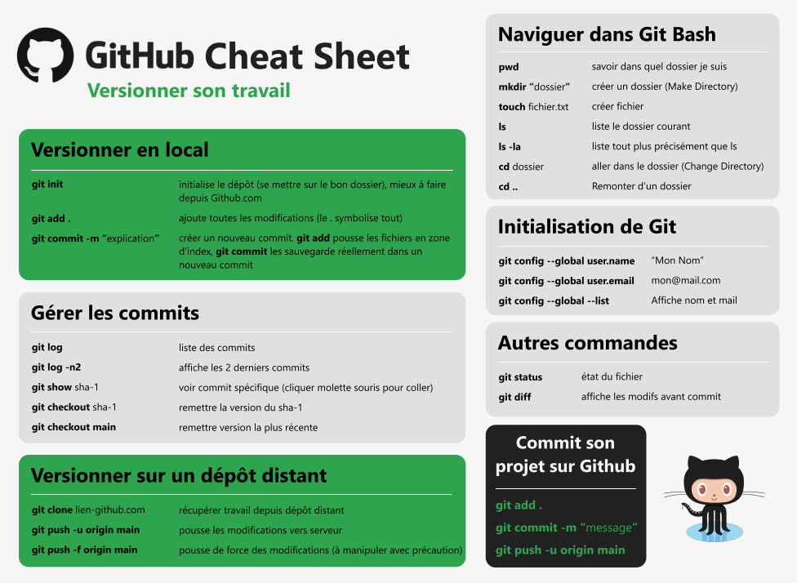

Slide 16
CONCLUSION
GitHub est devenu un élément essentiel de l'écosystème de développement logiciel moderne, facilitant la collaboration, la gestion de versions et l'automatisation des workflows.
En utilisant GitHub, les développeurs peuvent travailler plus efficacement, partager leurs connaissances et contribuer à des projets open source à grande échelle.
Pour en savoir plus sur GitHub et continuer à progresser, explorez les ressources disponibles sur la plateforme et participez à la communauté en ligne.

Slide 17

MERCI

